Slide 1
кейс «ЛК СТУДЕНТА»
команда «АННА»

Slide 2
ПРОБЛЕМА!
Не существует удобного решения для сбора достижений студентов и мотивации у обучающихся для заполнения таких кабинетов.

Slide 3
мы подготовили РЕШЕНИЕ .
01
02
03
04
05
06
Все достижения студента в одном месте!
Рейтинговая система, поднимающая соревновательный дух.
Мотивация в виде наград за активность.
Упрощение отбора студентов для выдачи поощрений.
Возможность дальнейшего развития и интеграций.
Красивый дизайн с:

Slide 4
СТЕК ТЕХНОЛОГИЙ
C# & Razor
HTML & CSS
MSSQL

Slide 5
УДОБНЫЙ И НАГЛЯДНЫЙ ИНТЕРФЕЙС ДОСТИЖЕНИЙ СТУДЕНТА
01
Возможность отслеживания своего прогресса и легкий элемент неожиданности в виде еще не полученных (скрытых) наград.

Slide 6
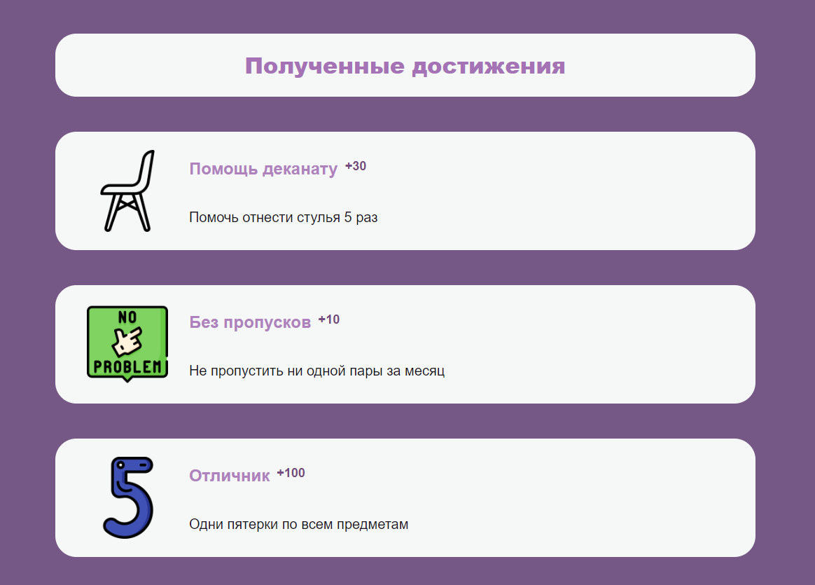
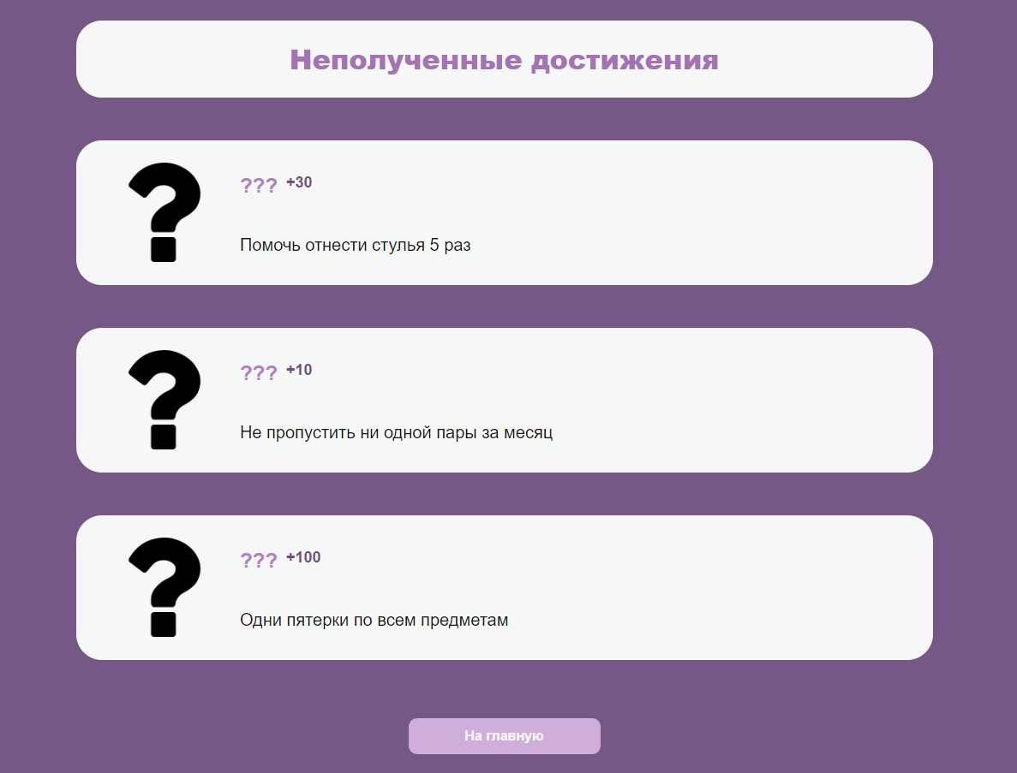

Slide 7
РЕЙТИНГОВАЯ СИСТЕМА
02
Получение студентом специальных баллов, с помощью которых определяется место студента среди учащихся.

Slide 8
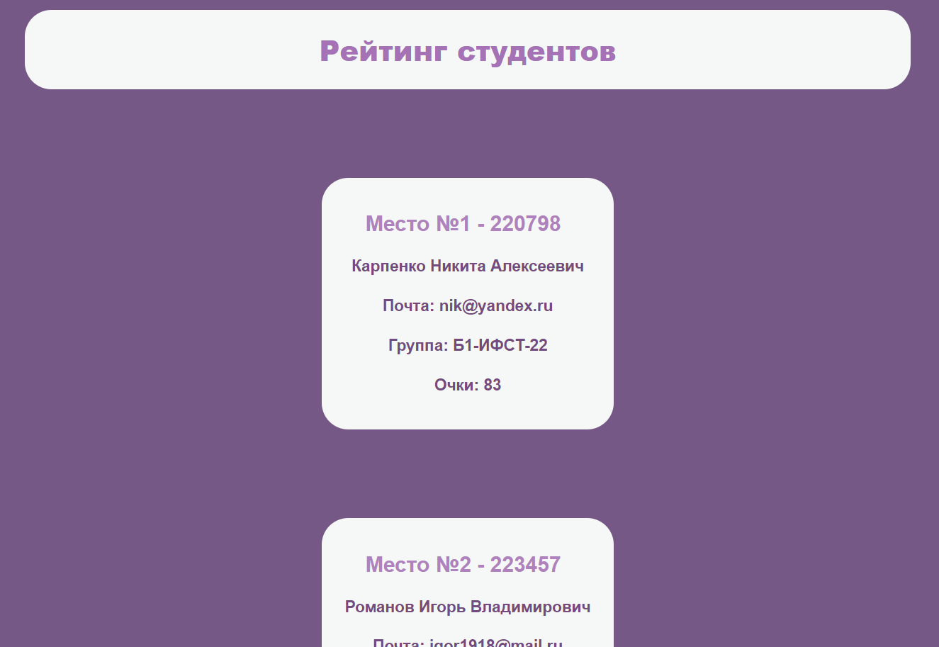
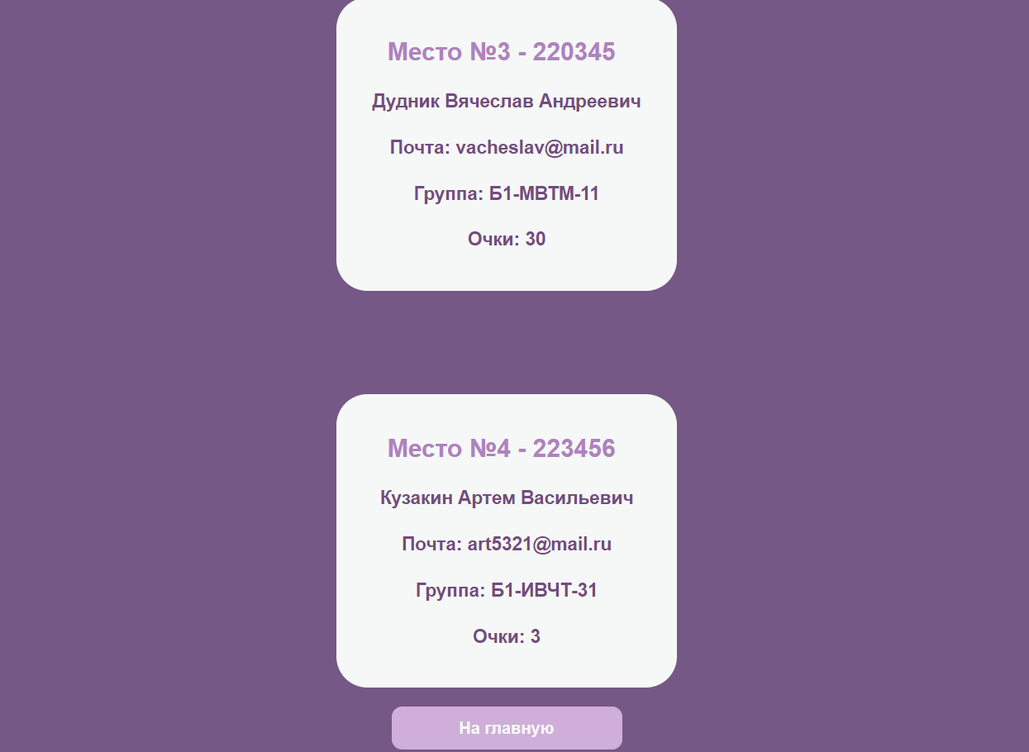

Slide 9
НАГРАДЫ ЗА АКТИВНОСТЬ
03
Возможность выбора поощрений за накопленные баллы.
А также участие в «гонке за стипендией».

Slide 10
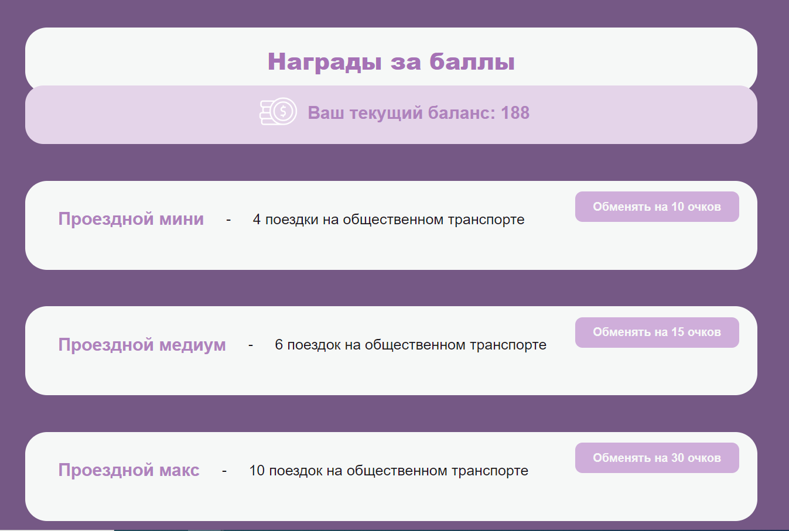

Slide 11
ОТБОР СТУДЕНТОВ ДЛЯ ПООЩРЕНИЙ
04
Благодаря рейтингу студентов теперь сотрудникам
деканата будет проще отслеживать успехи обучающихся.

Slide 12
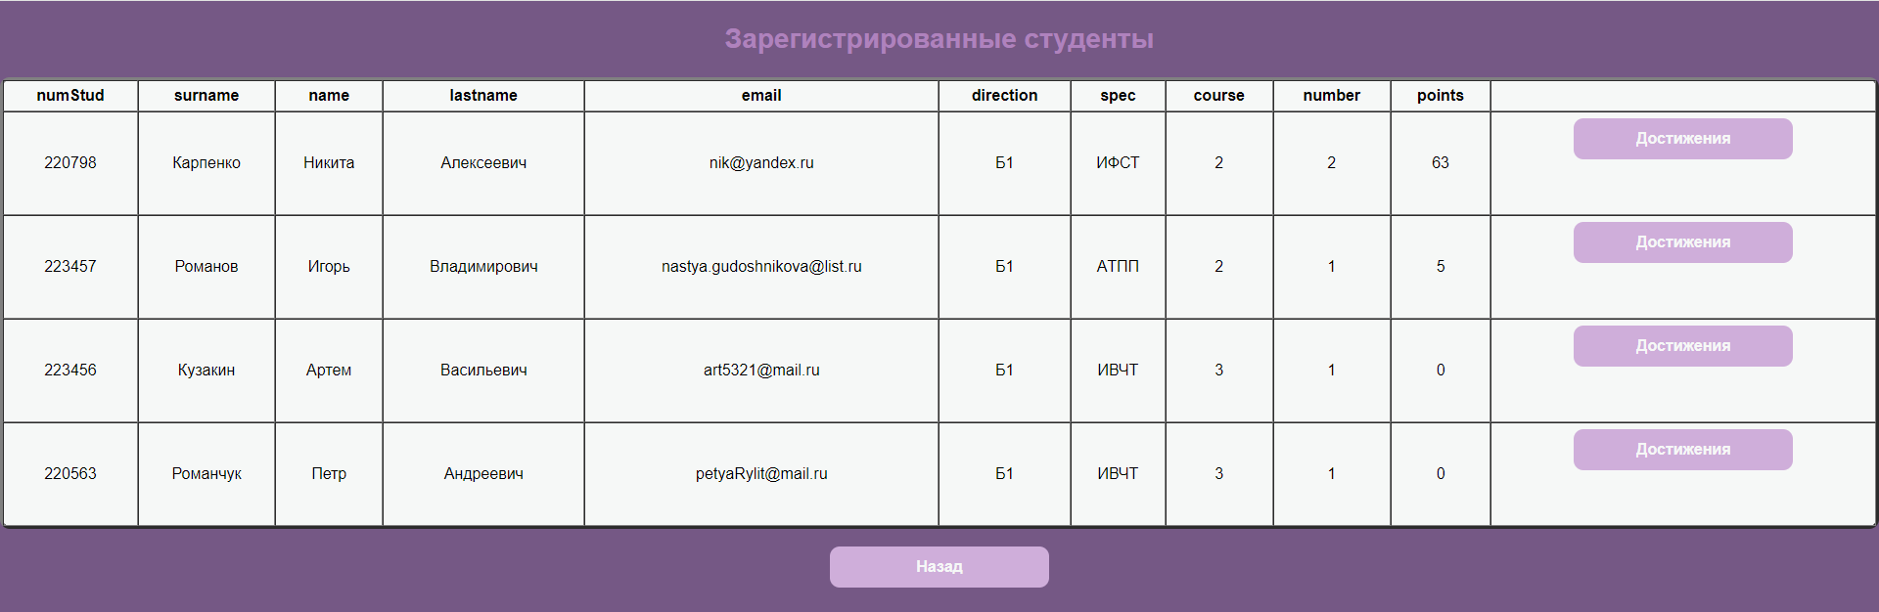

Slide 13
ВОЗМОЖНОСТЬ РАЗВИТИЯ
05
Поиск новых видов мотивации студентов.

Slide 14
ПРИЯТНЫЙ ДИЗАЙН
06
Комфортные взгляду формы, к которым мы уже привыкли.

Slide 15
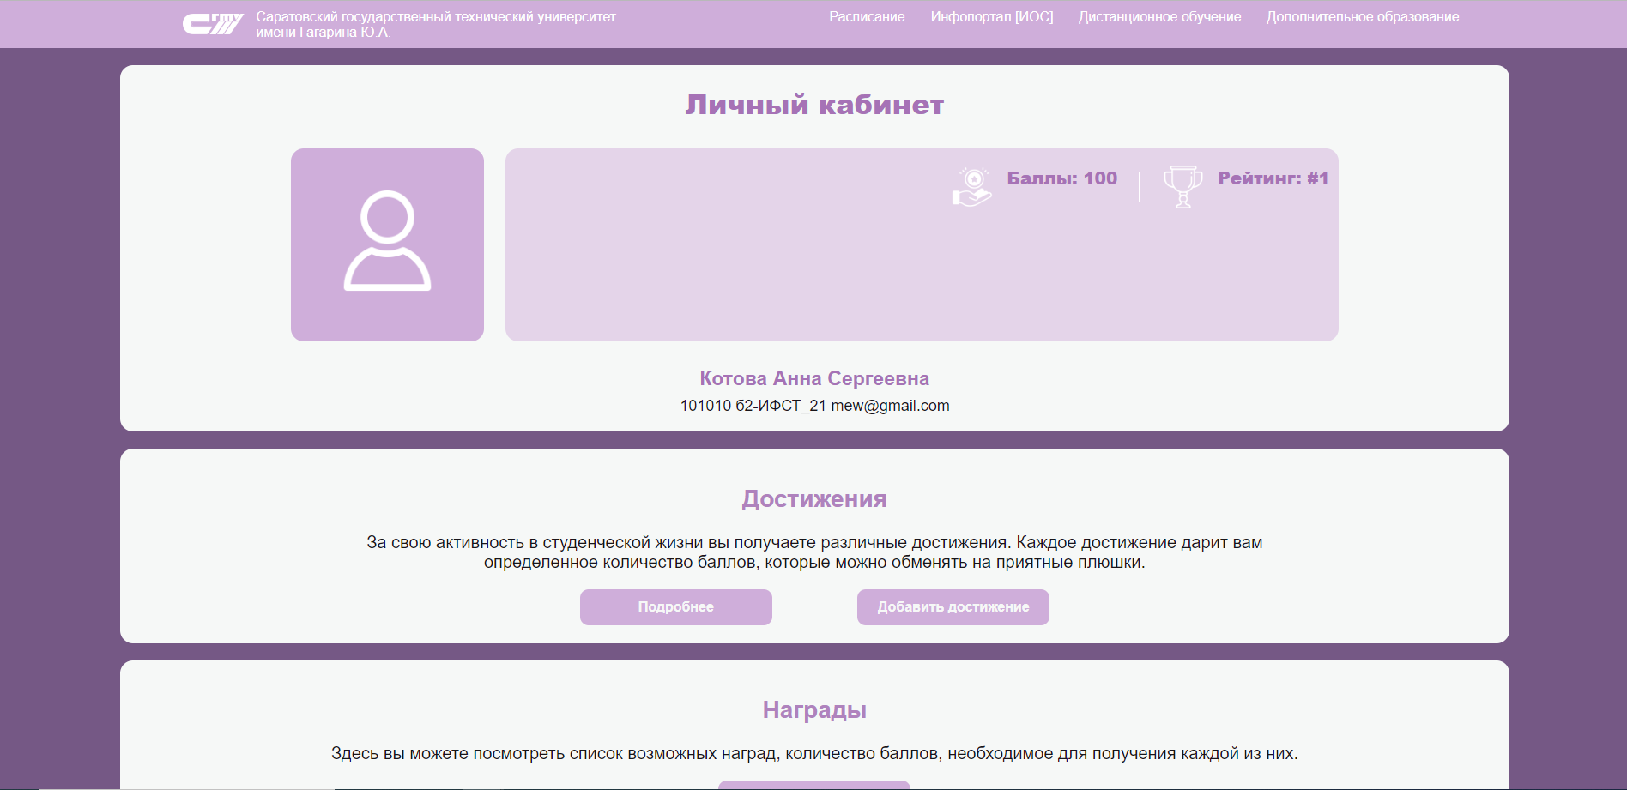

Slide 16

Спасибо за
ваше
внимание!

